Slide 1
PSINS工具箱入门与详解
西北工业大学自动化学院 严恭敏
2021-05

Slide 2
目 录
工具箱简介
下载与安装初始化
快速开始——SINS/GNSS组合导航仿真举例
习惯约定与常用变量符号
导入数据文件与数据提取转换
绘图显示
姿态阵/姿态四元数/欧拉角/等效旋转矢量之间的转换函数
运动轨迹与惯性器件信息生成仿真
惯性器件误差模拟与分析
不可交换（圆锥/划桨）误差补偿
捷联惯导更新算法
初始对准方法
卡尔曼滤波与SINS/GNSS组合导航
捷联惯导的系统级标定
C++导航库函数

Slide 3
1. 工具箱简介
PSINS（高精度捷联惯导系统算法）工具箱由西北工业大学自动化学院惯性技术教研室严老师开发和维护。该工具箱运行在Matlab软件平台上，算法专业可靠、代码全部开源，可免费下载、学习、使用和修改，但未经作者同意不得应用于商业目的。
PSINS工具箱主要应用于捷联惯导系统的数据处理和算法验证开发，它包括惯性传感器数据分析、惯组标定、初始对准、惯导AVP（姿态-速度-位置）更新解算、组合导航Kalman滤波等功能。
PSINS具有如下突出优点：
核心算法、数据预处理及图形显示等库函数丰富全面（500+）；
精度高，满足目前最高精度捷联惯导系统的数据处理需求；
实用性强且稳定可控，大部分算法经过了试验数据测试验证；
软件模块化设计好，用户仅需编写简短的主程序和设置参数；
调试和开发方便，用户可对所有代码作任意修改和再开发。
注：PSINS—Precise Strapdown Inertial Navigation System。

Slide 4
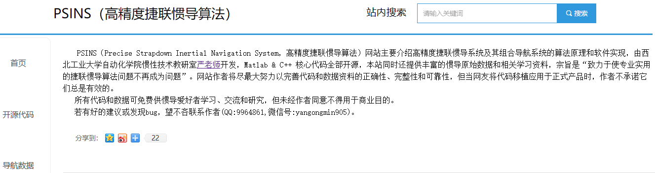

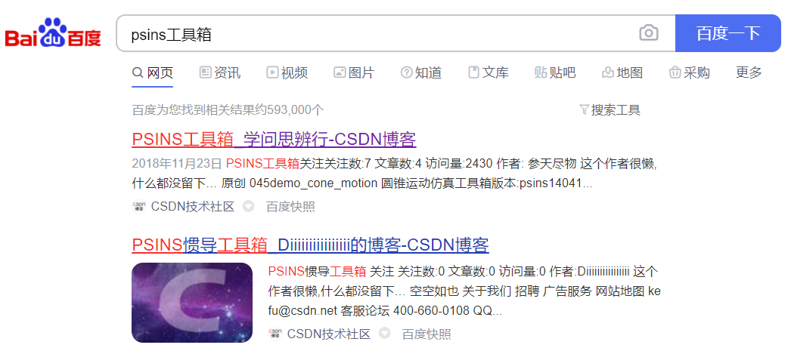
2. 下载与安装初始化
（1）获取PSINSyymmdd.rar工具箱文件，可采用如下方式之一：
网站 www.psins.org.cn；
加入PSINS导航算法QQ群 468195931，查找群文件；
新浪博客 http://blog.sina.com.cn/s/blog_40edfdc90101heg0.html；
百度搜索 “PSINS工具箱”。
注：yymmdd—“年年月月日日”表示版本信息，请随时关注和下载最新版本。

Slide 5
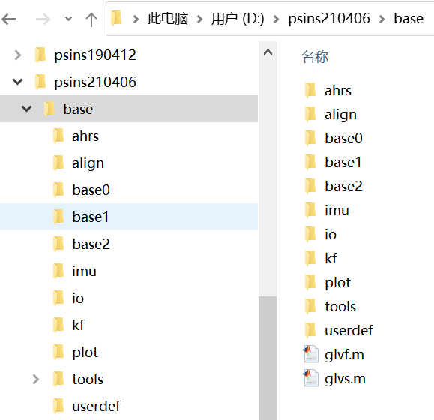
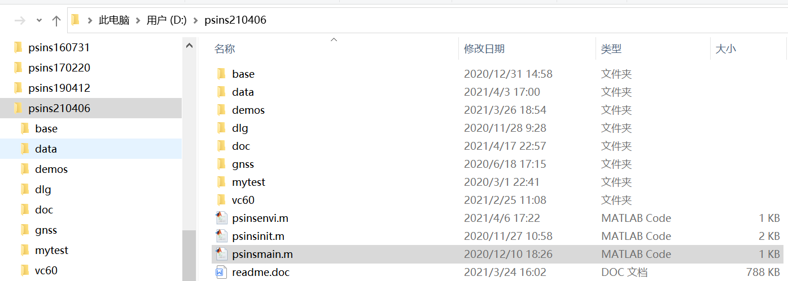
2. 下载与安装初始化
（2）将PSINSyymmdd.rar解压（建议放在D盘根目录下且不改变工具箱所有文件夹名称），其目录结构为：
各子文件夹主要功能描述：
base：核心算法、数据预处理及图形显示等库函数；
data：用于工具箱提供的样本数据、生成中间数据、或用户输入输出存放数据；
demos：一系列演示和测试例子；
dlg：可视化（对话框）应用例子；
doc：工具箱介绍和使用说明等文档；
gnss：仅试图用于SINS/GNSS紧组合中卫导信号处理，不太专业；
mytest：建议用户修改、编写的测试和应用例子放在该文件夹下；
vc60：VC6.0工程文件夹，导航核心算法用C++编写，可移植于嵌入式应用。

Slide 6
2. 下载与安装初始化
（3）启动Matlab软件（我的版本是R2013a），将当前工作目录设置为PSINSyymmdd，用Matlab\Editor打开PSINS根目录下的psinsinit.m文件，运行，即可完成工具箱的安装初始化。
注：初始化过程也就是将PSINSyymmdd及其所有子文件夹添加到Matlab的搜索路径下并保存路径设置；新版本的安装初始化会移除以往添加到Matlab的含“PSINS”字符的所有路径。

Slide 7
2. 下载与安装初始化
（4）打开PSINS根目录下的psinsmain.m文件，运行，启动“工具箱导览”主界面，点击相应按钮可感受工具箱的主要演示/测试例子或阅览相应的程序源代码。

Slide 8
3. 快速开始—SINS/GNSS组合导航仿真举例
（1）首先，打开demos\test_trj.m文件，运行仿真生成轨迹。运行后，将轨迹数据存文件并对AVP参数和IMU数据作图。

Slide 9
3. 快速开始—SINS/GNSS组合导航仿真举例
（2）其次，打开demos\test_SINS.m文件，通过读取前述步骤（1）的轨迹数据，设置相应的惯性器件误差和AVP初值误差，进行纯惯性导航仿真。

Slide 10
3. 快速开始—SINS/GNSS组合导航仿真举例
（3）最后，打开demos\test_SINS_GPS_153.m文件，通过读取前述步骤（1）的轨迹数据，再设置相应的惯性器件误差和AVP初值误差、Kalman滤波器参数，进行SINS/GPS组合导航仿真。

Slide 11
4. 习惯约定与常用变量符号
（1）PSINS全局变量结构体glv（global variable）
运行脚本glvs.m便可初始化全局变量glv，这通常是Matlab启用PSINS工具箱的首条命令，工具箱中将大量用到glv使得编程更加简洁。
glv包含如下一系列成员变量（详细参见glvf.m文件）：
注：工具箱中所有物理量在内部计算都使用标准单位，比如角度用rad、比力用m/s^2等；只在初始化输入参数时才会使用习惯单位，比如陀螺漂移用°/h。

Slide 12
4. 习惯约定与常用变量符号
（2）坐标系定义
惯性坐标系(i)；
地球坐标系(e)，即ECEF坐标系；
导航坐标系(n)：东E-北N-天U；
载体坐标系(b)：右R-前F-上U。
e系与n系
b系
（3）姿态阵/姿态四元数/姿态角
姿态阵：Cnb，书写一般遵从规律是从左到右从上到下，即为C^{n}_{b}，它表示从b系到n系的坐标变换矩阵。对应姿态四元数写为qnb。
姿态/欧拉角向量：att=[俯仰pitch; 横滚roll; 方位yaw]
方位角范围-pi~pi 俯仰角范围-pi/2~pi/2 横滚角范围-pi~pi
（注意北偏西为正） （机头朝上为正） （右倾为正）

Slide 13
4. 习惯约定与常用变量符号
（4）IMU采样数据
imu=[wm; vm; t]，通常时标总是放在最后一列，
其中，wm为陀螺三轴角增量、vm为加表三轴速度增量，PSINS惯导算法里使用的陀螺和加表输入都是增量信息（分别对应单位rad和m/s），如果用户数据中是角速度/比力信息，则简单地乘以采样间隔ts处理即可。
（5）AVP导航参数
avp=[att; vn; pos; t]。
其中，姿态att=[俯仰pitch; 横滚roll; 方位yaw]；
速度vn=[东速vE; 北速vN; 天速vU]；
➢ 位置向量：pos=[纬度lat; 经度lon; 高度hgt]。
注意：俯仰/横滚/方位/纬度/经度均为弧度单位rad。
（6）误差参数
失准角误差phi=[phiE;phiN;phiU]；速度误差dvn；位置误差dpos=[dlat;dlon;dhgt]；
陀螺漂移eb=[ebx;eby;ebz]；加表零偏db=[dbx;dby;dbz]；web为陀螺角度随机游走/角速率白噪声；wdb为加计速度随机游走/比力白噪声；
陀螺标定误差矩阵dKg；加表标定误差矩阵dKa；
IMU误差结构体imuerr，包含较多成员，可见imuerrset函数。

Slide 14
4. 习惯约定与常用变量符号
（7）其它➢
角速度wnie：表示w^n_{ie}即e系相对于i系的角速度在n系的投影，书写一般遵从规律是从左到右从上到下；wnin和wnen等变量符号类似；
phim/dvbm：经不可交换误差补偿后的等效旋转矢量/比力速度增量；
gn：当地重力矢量gn=[0;0;-g]，g为重力大小；gcc有害加速度；
trj：仿真轨迹结构体（参见trjsimu函数）；
ins：指北方位捷联导航解算结构体（参见insinit函数）；
eth：导航地球相关计算结构体（参见ethinit函数）；
kf：Kalman滤波结构体（参见kfinit函数）；
ps：POS信息融合结构体（POS Fusion）；

Slide 15
5. 导入数据文件与数据提取转换
（1）导入文件数据有以下方式：
二进制（纯double型）格式文件，使用binfile函数，这对导入C语言生成的数据文件快速方便；或者可参照binfile，使用fread自行编程导入特定格式的二进制文件；
文本文件/或.mat格式文件，使用Matlab的load或importdata函数；
特殊格式的PSINS-IMU/AVP文件，可用imufile/avpfile等函数。
（2）数据提取转换
从文件直接导入Matlab工作空间的数据通常是一个二维数组，其各列顺序及量纲单位不一定符合PSINS的习惯，需再进行数据提取和转换：
使用imuidx提取IMU数据并进行单位转换，陀螺为角增量、加表为速度增量；如需要，还可借助于imurfu函数将IMU转换至右-前-上坐标系；
使用avpidx提取AVP数据并进行单位转换，结果姿态/纬经为弧度、方位角北偏西为正；
使用gpsidx提取GNSS速度/定位数据并进行单位转换，纬经度为弧度；通常GNSS的频率低于IMU频率，为删除重复数据行可调用norep函数；为删除数据为0行可调用no0函数；
使用tshift或adddt函数可将数据的起始时间转换至指定的相对时间。

Slide 16
5. 导入数据文件与数据提取转换
（3）举例
打开并运行demos\test_IMUAVPGPS_extract_trans.m程序，通过Matlab\Variable Editor查看数据结果如下（注意数据单位及时标变化）：

Slide 17
6. 绘图显示
（1）绘图辅助函数
myfig：绘制白底全屏图；
xygo：启用网格（grid on），给出坐标标识（特殊标识由labeldef给出）；
labeldef：为简洁给出坐标简写标识，摘录如下（详见labeldef.m文件）。

Slide 18
6. 绘图显示
（2）传感器数据绘图
imuplot/imumeanplot：IMU/平滑绘图，陀螺单位deg/s，加表单位g；
gpsplot：GNSS绘图，可同时包含速度和定位信息、或仅有定位信息；
magplot：三轴地磁绘图，假设载体水平角为0，给出磁倾角/偏角；
odplot/dvlplot：里程仪绘图（输入数据为路程增量，绘图显示为速度）；
baroplot：气压高度绘图。
IMU
GNSS
MAG
BARO
注：各函数可能含多种调用形式和功能，详细可打开相应文件查看帮助或阅读代码。

Slide 19
6. 绘图显示
（3）导航结果绘图
insplot：导航结果AVP（甚至陀螺漂移eb、加表零偏db）绘图；
inserrplot/avpcmpplot：导航误差/比较绘图；
kfplot/xpplot：Kalman滤波结果状态或均方差阵对角线元素绘图。
导航结果AVP
导航误差
KF状态估计
KF均方误差
（Pk阵对角线元素的开方）

Slide 20
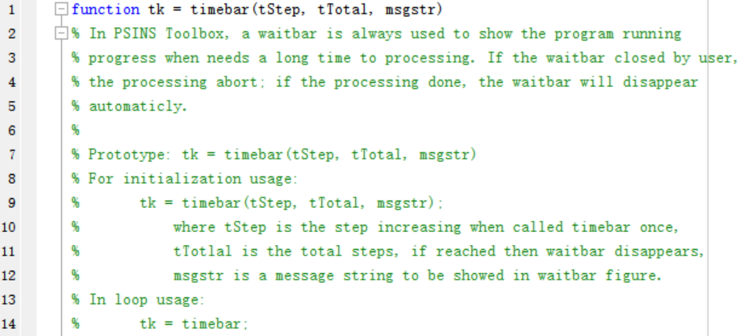
6. 绘图显示
（4）进度条函数(timebar)
特点：（1）直观显示程序循环运行进度情况；（2）在程序循环运行过程中如人为点击“Cancel”按钮则进度条则报错中断程序；（3）在程序循环运行接近100%时进度条自动关闭消失；

Slide 21
7. 姿态阵/姿态四元数/欧拉角/等效旋转矢量之间转换
各种姿态数学描述之间的转换函数如下(文献[1]附录B)：
m2att
欧拉角
姿态阵
a2mat
欧拉角
运载火箭用
q2mat
m2qua
q2att
m2rv
q2att1
a2qua
rv2m
a2qua1
q2rv
姿四元数
等效旋转矢量
rv2q
另：
四元数与失准角之间函数：qaddphi, qdelphi, qq2phi
四元数与大失准角之间函数：qaddafa, qdelafa, qq2afa
姿态角与失准角/安装角之间函数：aa2phi, aa2mu, aa2phimu

Slide 22
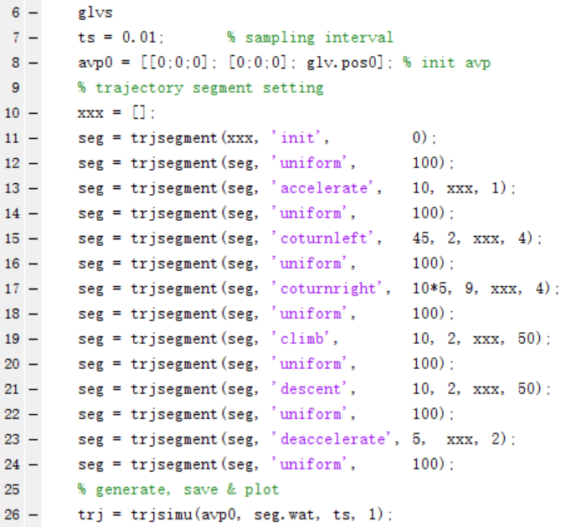
8. 运动轨迹与惯性器件信息生成仿真
（1）纯数值仿真(文献[1]8.1节)
先调用trjsegment()函数，分段设计轨迹角速度/加速度参数，进入该函数，可详细阅读和理解各参数的含义；再调用trjsimu()函数，生成惯性器件信息。
一个例子参见:
demos\test_SINS_trj.m
分段轨迹参数
生成AVP和惯性器件信息

Slide 23
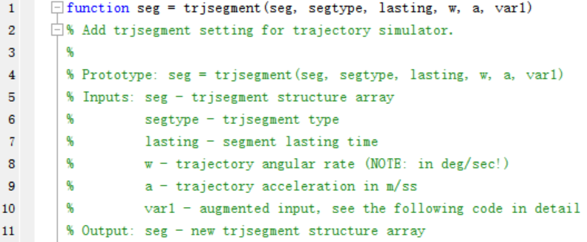
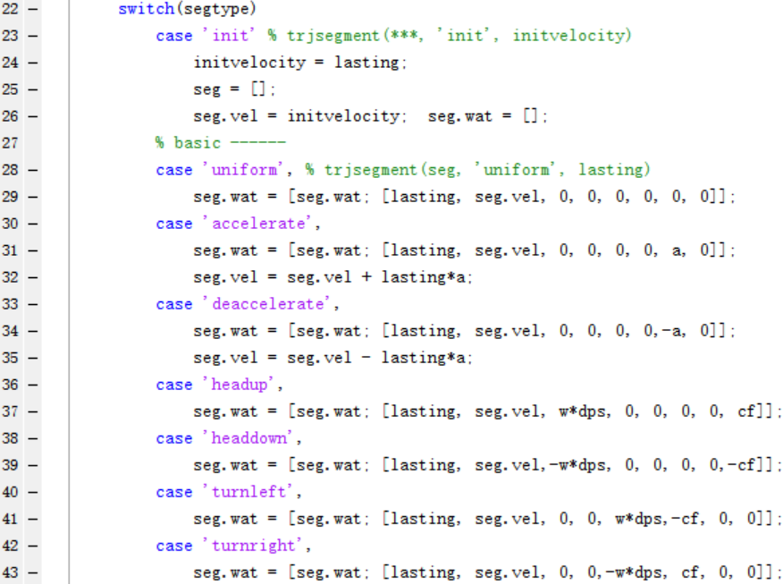
8. 运动轨迹与惯性器件信息生成仿真
trjsegment()函数

Slide 24
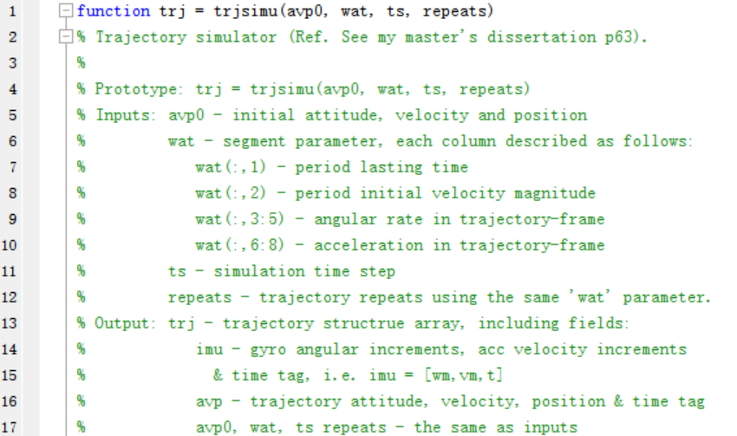
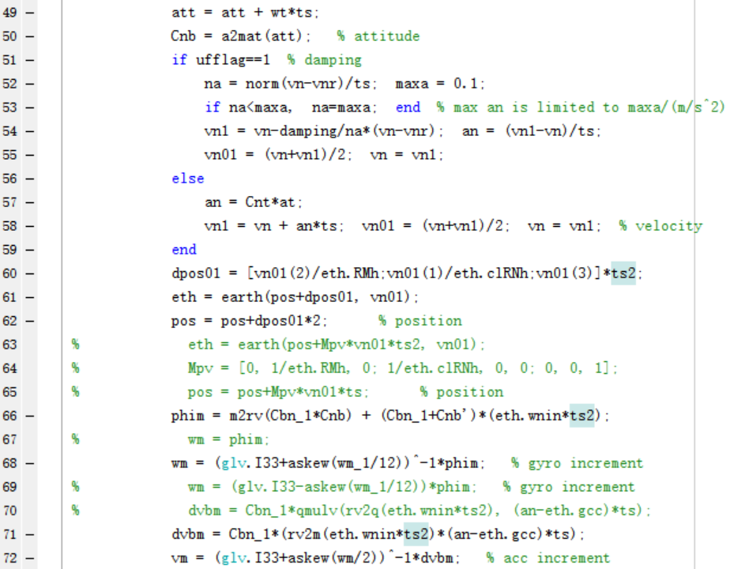
8. 运动轨迹与惯性器件信息生成仿真
trjsimu()函数

Slide 25
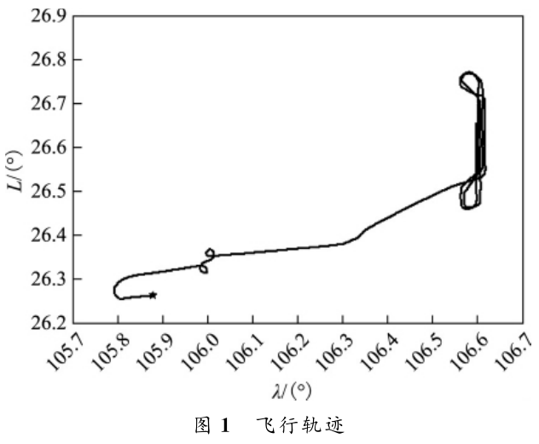
8. 运动轨迹与惯性器件信息生成仿真
（2）基于实测轨迹的惯性器件生成仿真(文献[4])
如果已有某惯导系统或组合导航系统的AVP结果（建议频率10Hz以上），则根据其AP-姿位剖面，可反向生成惯性器件信息：
ap2avp：根据AP数据，采用三次样条插值方法生成AVP信息；
avp2imu：基于惯性器件反演算法，由AVP反向生成惯性器件信息。

Slide 26
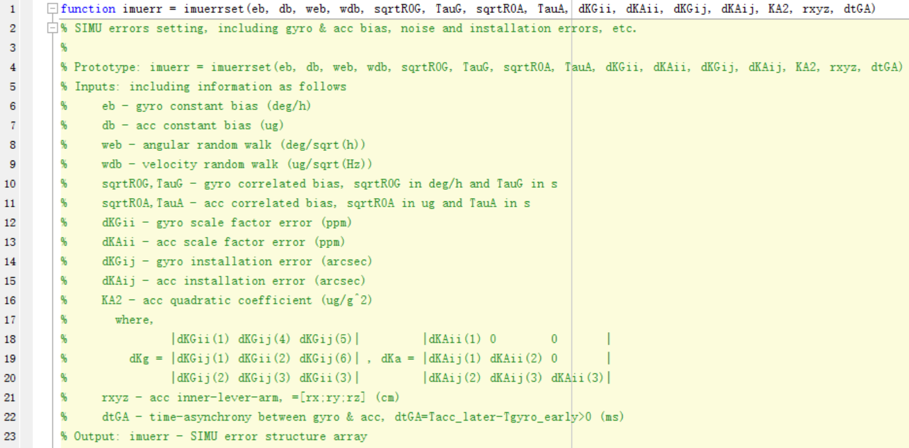
9. 惯性器件误差模拟与分析
（1）误差模拟与注入
通常惯性器件误差包含漂移的常值零偏、一阶马尔可夫过程、随机游走、比例因数误差、不正交/安装误差角、加表的比例因数二阶非线性、加表内杆臂、陀螺与加表之间时间不同步等(文献[2]10章,[5],[6])。
imuerrset：设置IMU的各种误差参数，见下图；
imuadderr：给IMU注入误差。

Slide 27
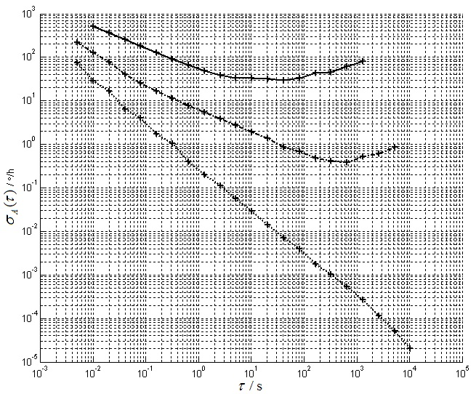
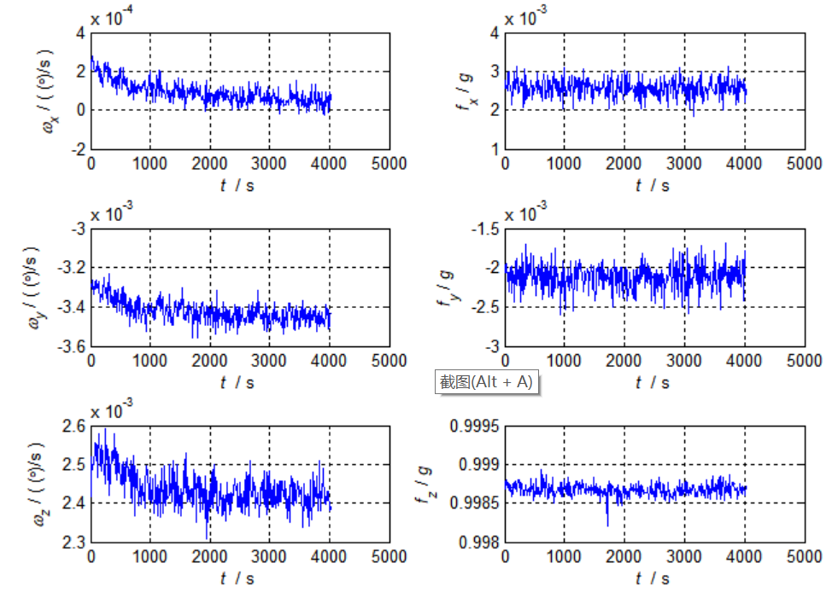
9. 惯性器件误差模拟与分析
（2）误差分析
这里的误差分析主要指陀螺静态漂移（加表零漂用时域平滑图即可imumeanplot），其它误差在标定中介绍。误差分析有时间序列、功率谱、小波分析等方法，但最好的方法还是Allan方差分析法，它比较全面，能给出除逐次启动零偏之外的大部分误差，作图直观(文献[2]8章)。
avar：针对一只陀螺作Allan方差分析；
avars：同时分析多只陀螺的Allan方差。
更多关于“Allan方差分析的使用要点”参见：
http://blog.sina.com.cn/s/blog_40edfdc90102y1ar.html
avar
imumeanplot

Slide 28
10. 不可交换（圆锥/划桨）误差补偿
（1）多子样不可交换误差补偿
使用 cnscl（coning-sculling）函数，进行多子样（2-6、单子样+前一周期）误差补偿补偿，调用子方法有：
优化不可交换误差补偿（适用圆锥运动条件），文献[1]2.6节；
一般方法不可交换误差补偿（适用多项式运动条件，调用conepolyn），文献[1]2.5节；
扩展形式不可交换误差补偿（调用coneuncomp），文献[7]；
高阶误差补偿（调用conehighorder），文献[8,9]。
（2）多项式角运动条件下的精确数值解法(文献[1]2.7节、附录C)
输入多子样角增量采样，先采用wm2wtcoef函数求取角速度多项式系数，再采用如下方法之一求解精确数值解 ：
qpicard：四元数毕卡迭代法；
btzpicard/rodpicard：等效旋转矢量/罗德里格参数迭代法；
qtaylor/dcmtaylor：四元数/方向余弦阵泰勒级数法；
另：基于切比雪夫多项式的罗德里格参数迭代算法可参见文献[10]，本工具箱暂未实现。

Slide 29
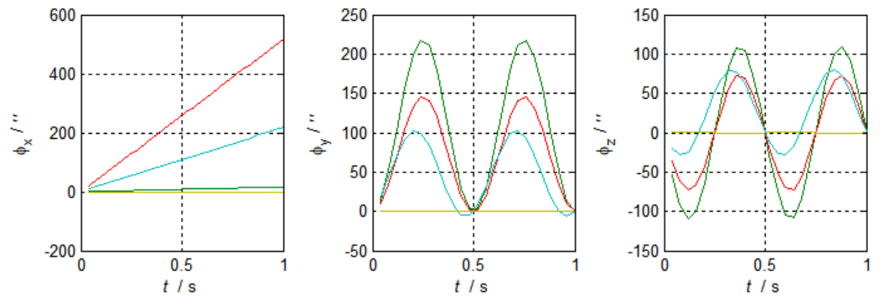
10. 不可交换（圆锥/划桨）误差补偿
（3）仿真例子
使用 conesimu函数可进行纯圆锥运动仿真；而使用highmansimu函数可进行多项式角速度大机动仿真。
demos\test_attitude_update_methods_compare.m给出了各种误差补偿算法之间精度比较的例子：
注：目前对实际惯导数据作处理，只需使用二子样或“单子样+前一周期”进行不可交换误差补偿即可，其它高子样算法和迭代算法除了理论显摆毫无实用意义。

Slide 30
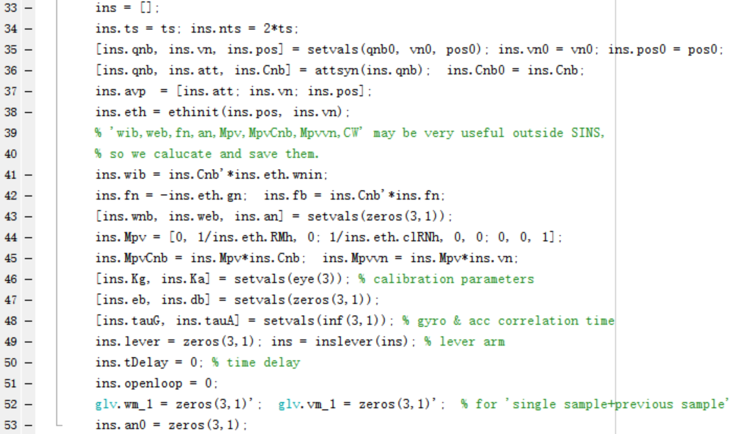
11. 捷联惯导更新算法
首先通过AVP参数使用insinit函数初始化获得导航结构体ins；再调用insupdate函数进行惯导更新。
（1）ins结构体初始化的成员较多，在insinit中显示如下

Slide 31
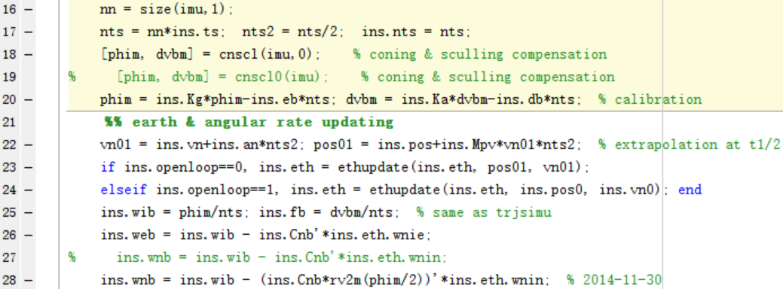
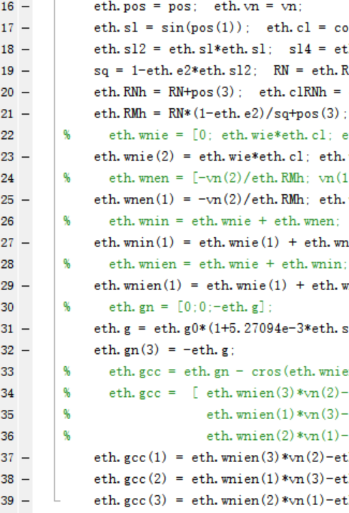
11. 捷联惯导更新算法
（2）insupdate函数先进行不可交换误差补偿->再进行传感器标定->再计算地球相关参数，如下
计算地球相关参数调用ethupdate函数，主要是根据位置pos和速度vn信息计算比力方程中的有害加速度相关项。

Slide 32
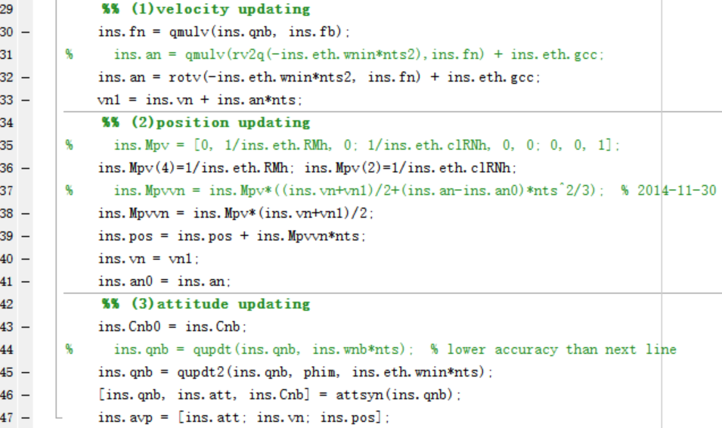
11. 捷联惯导更新算法
最后，insupdate先后依次完成速度更新、位置更新和姿态更新(文献[1]4.1节)：

Slide 33
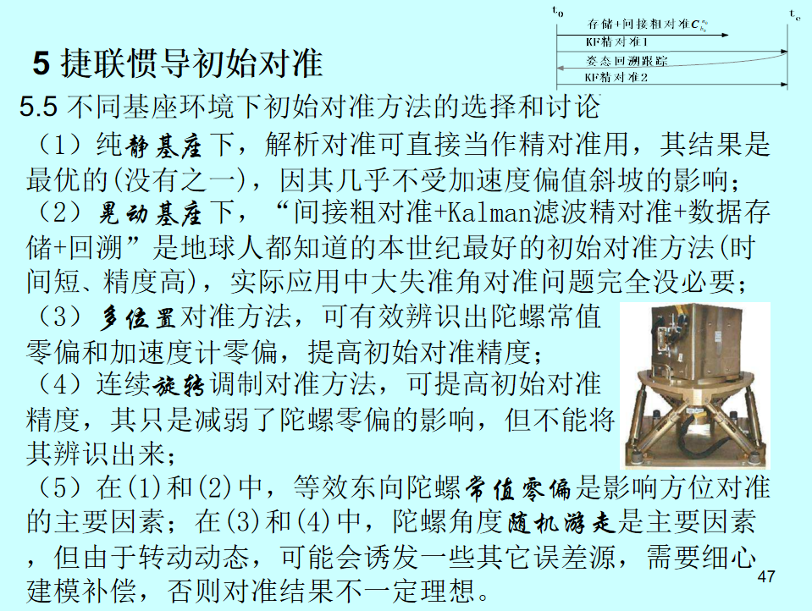
12. 初始对准方法
初始对准方法较多，适用环境不同：
alignsb：解析式对准，适用于静基座或微晃动环境(文献[1]7.1节)；
aligni0：惯性凝固系初始对准（间接对准），抗角晃动干扰能力强(同上)；
aligncmps：罗经法精对准(文献[11]2.3节)；
alignfn/vn：以比力/速度误差为观测量的Kalman滤波精对准(文献[1]7.2节)；
aligni0vn：基于数据复用技术，惯性系粗+速度量测Kalman滤波精对准；
test_align_ekf：大方位失准角EKF滤波初始对准仿真；
test_align_ukf：大失准角EKF滤波初始对准(文献[11]4章)；
test_align_two_position：双位置对准；
test_align_rotation：单轴旋转对准；
test_align_transfer：速度+姿态匹配传递对准；
test_align_methods_compare/lgimu几种对准方法比较仿真/实测数据。
更多见：“卡尔曼滤波与组合导航原理”课程ppt中讨论，或者：http://blog.sina.com.cn/s/blog_40edfdc90101l0kk.html

Slide 34
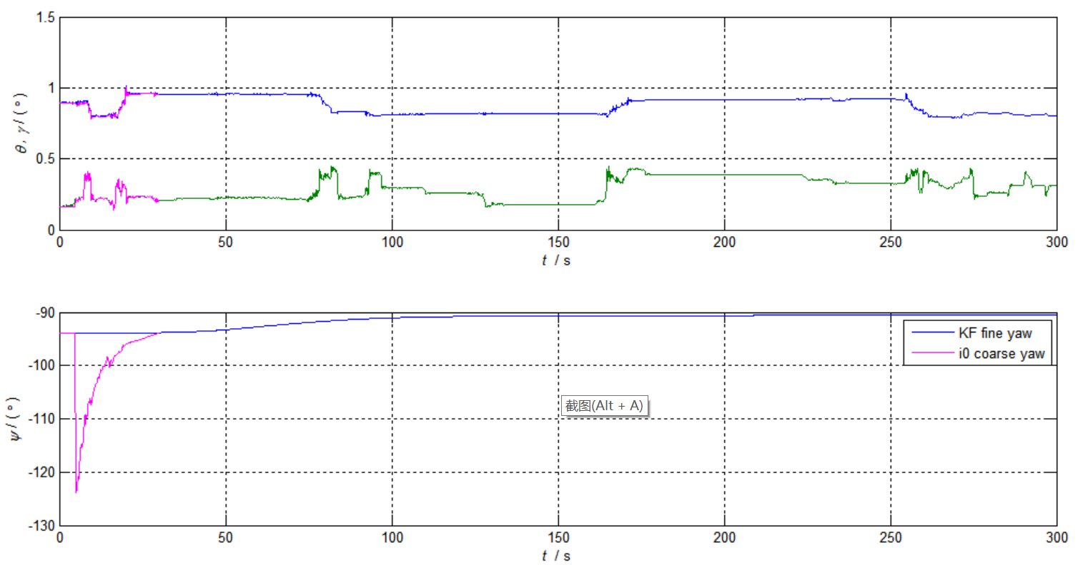
12. 初始对准方法
惯性系粗对准+数据存储+Kalman滤波精对准例子(参见aligni0vn函数)
姿态/方位角收敛过程

Slide 35
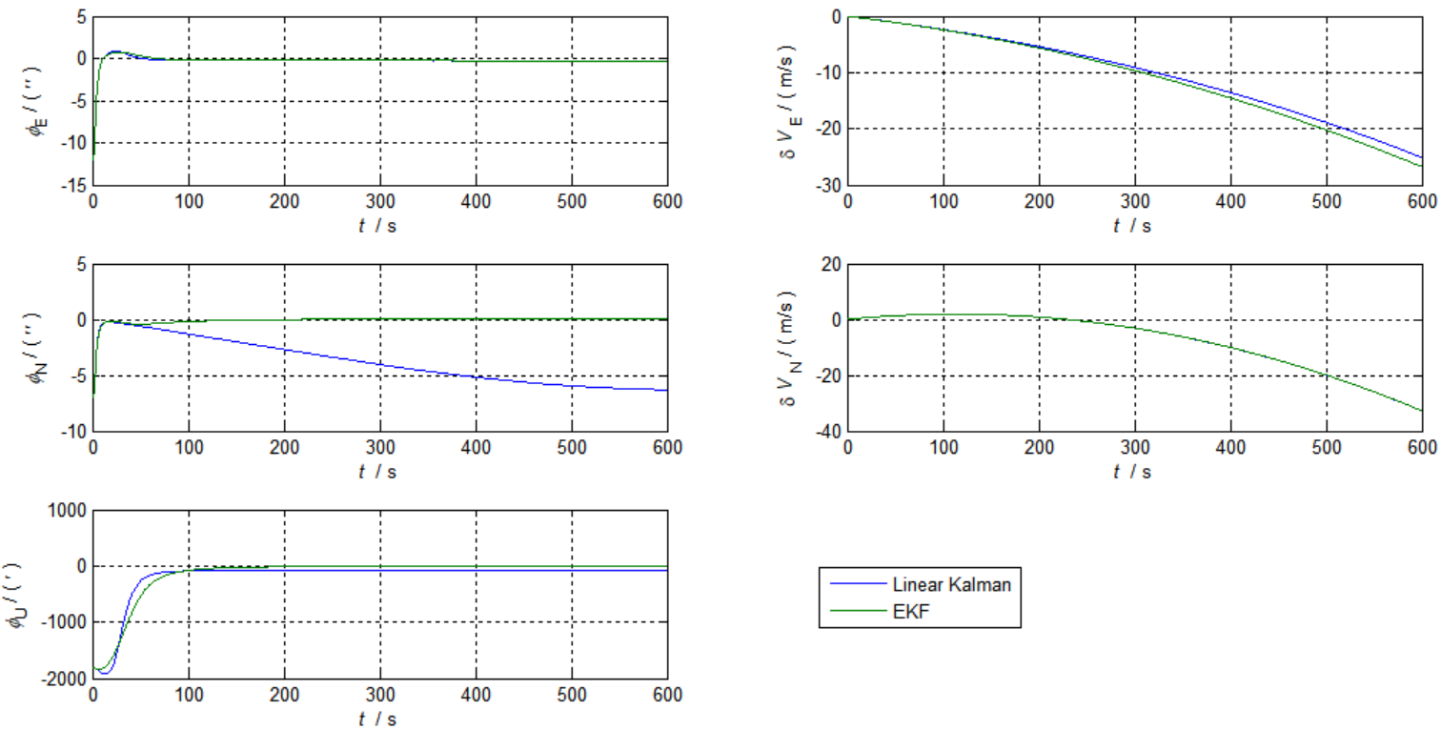
12. 初始对准方法
大方位失准角线性Kalman滤波与EKF滤波初始对准比较(5状态、输出校正，demos\test_align_ekf.m)
状态估计误差比较

Slide 36
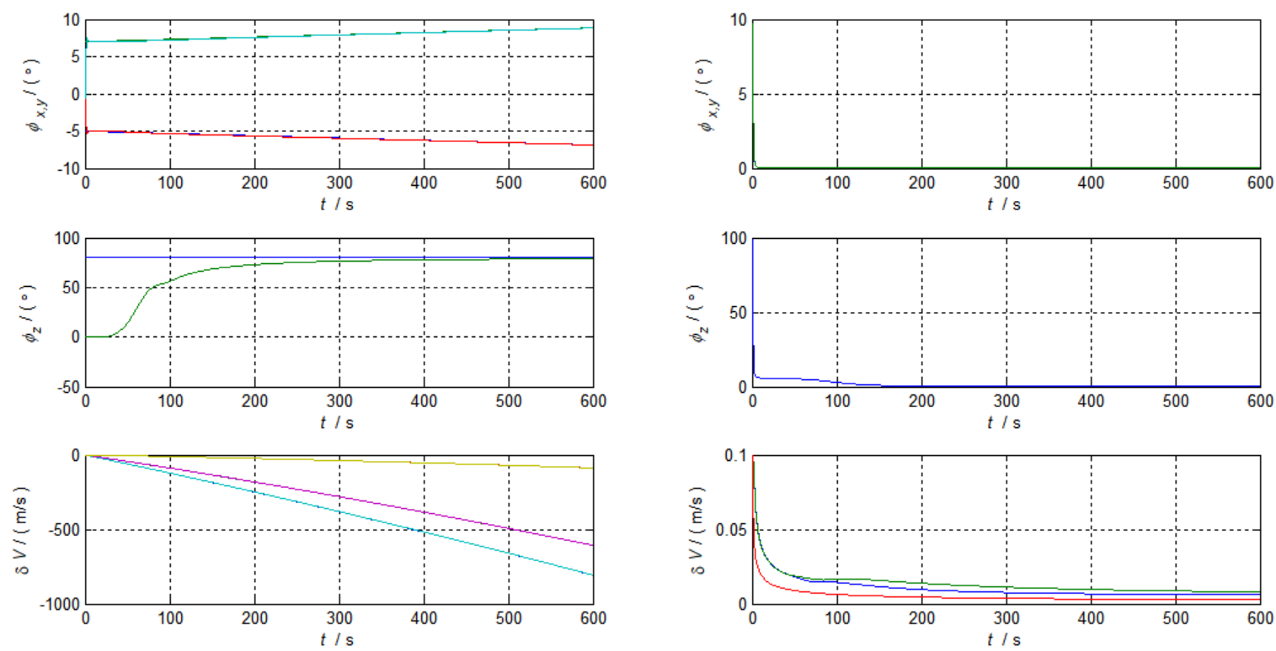
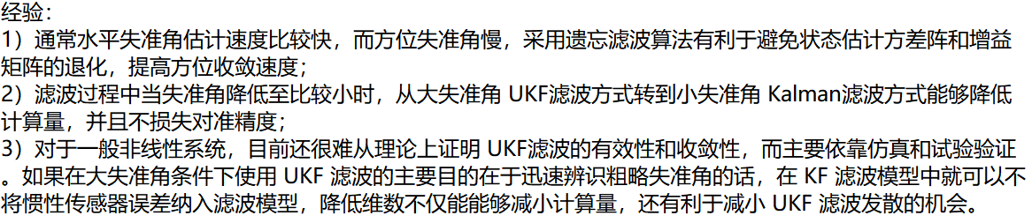
12. 初始对准方法
大失准角UKF滤波初始对准(6状态、输出校正，文献[13]，demos\test_align_ukf.m，只为显摆没有任何实用价值)
状态估计及其均方误差
状态估计及其均方误差

Slide 37
13. 卡尔曼滤波与SINS/GNSS组合导航
用于Kalman滤波的函数有：
psinstypedef(nnm)：KF状态维数nn/量测维数m定义（一般可直接用于SINS/GNSS组合），或用户自定义字符串，在kfinit/kffk/kfhk/kfplot等函数中作为类型区分标识；
kfinit：滤波器主要参数初始化，再用kfinit0更多的参数初始化；
kfsetting：直接设置几种特定类型IMU的滤波器参数；
kffk/kfhk：计算状态转移矩阵/量测矩阵，etm惯导误差传播函数(文献[1]4.2节)；
kfupdate：KF时间/量测更新，采用序贯量测自适应/方差限制方法(文献[1]6.6节、[12])；
kffeedback：滤波状态反馈，可用部分反馈方法(文献[4])；
kfstat：滤波误差分配与可观测度分析（协方差分析）；
kfplot/xpplot/rvpplot：滤波结果绘图；
sinsgps：典型的193或196维SINS/GNSS松组合函数；
POSProcessing：343或346维SINS/GNSS双向滤波松组合函数，POSFusion对双向滤波结果做加权平均(文献[1]6.8节)，posplot作图。

Slide 38
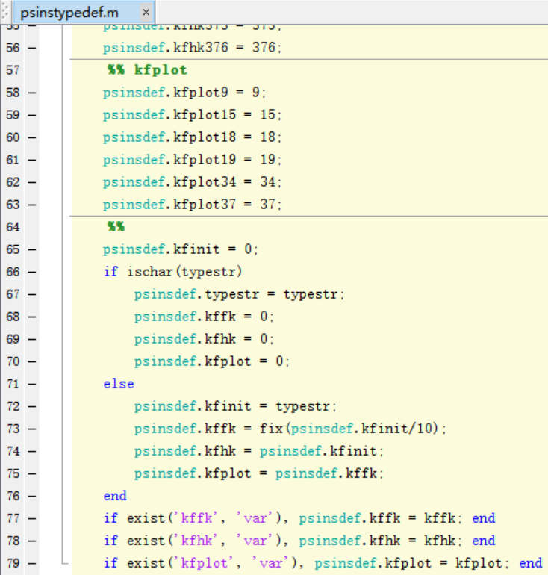
13. 卡尔曼滤波与SINS/GNSS组合导航
滤波器类型定义(psinstypedef, 状态维数、量测维数、或用户字符自定义)

Slide 39
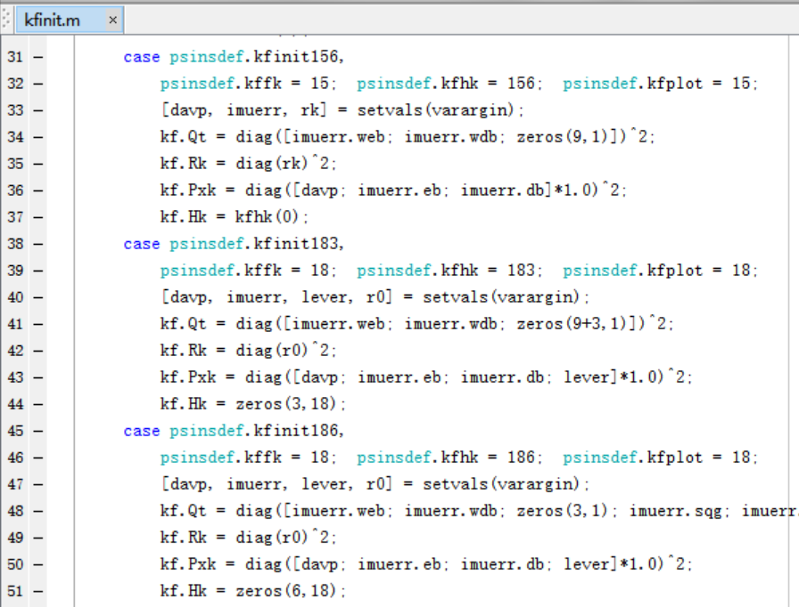
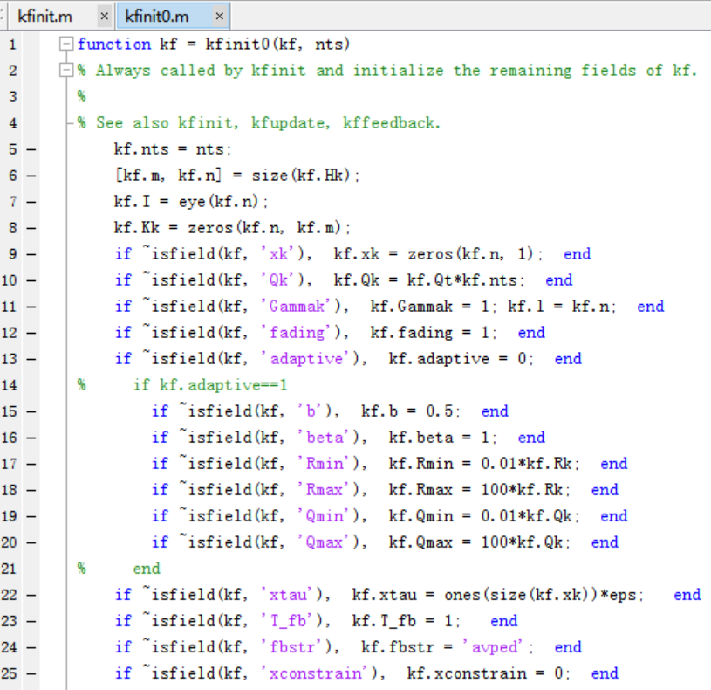
13. 卡尔曼滤波与SINS/GNSS组合导航
滤波器初始化(kfinit, kfinit0)

Slide 40
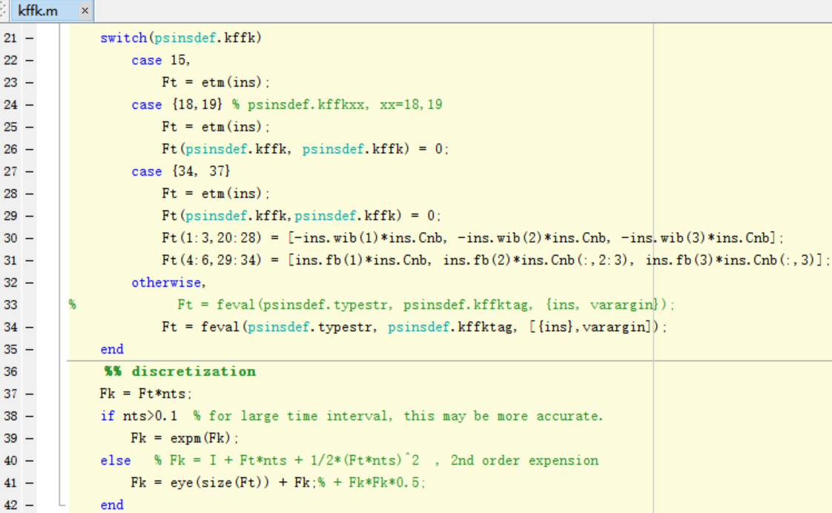
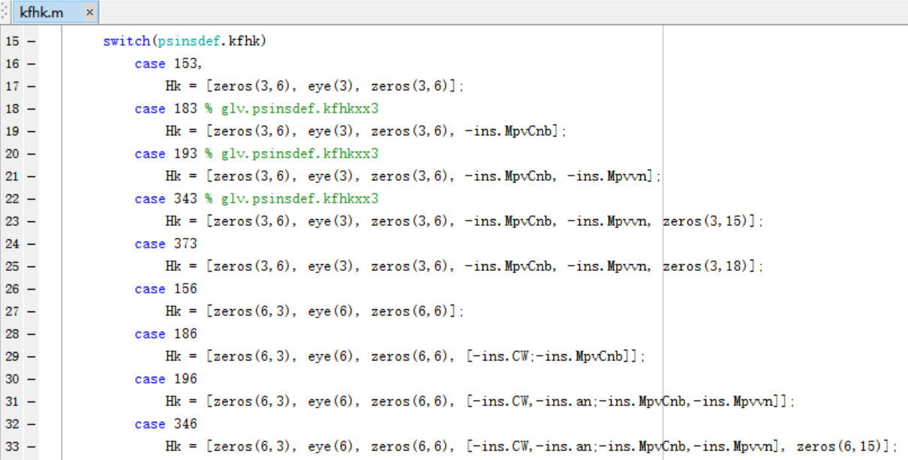
13. 卡尔曼滤波与SINS/GNSS组合导航
状态/量测矩阵计算(kffk, kfhk)

Slide 41
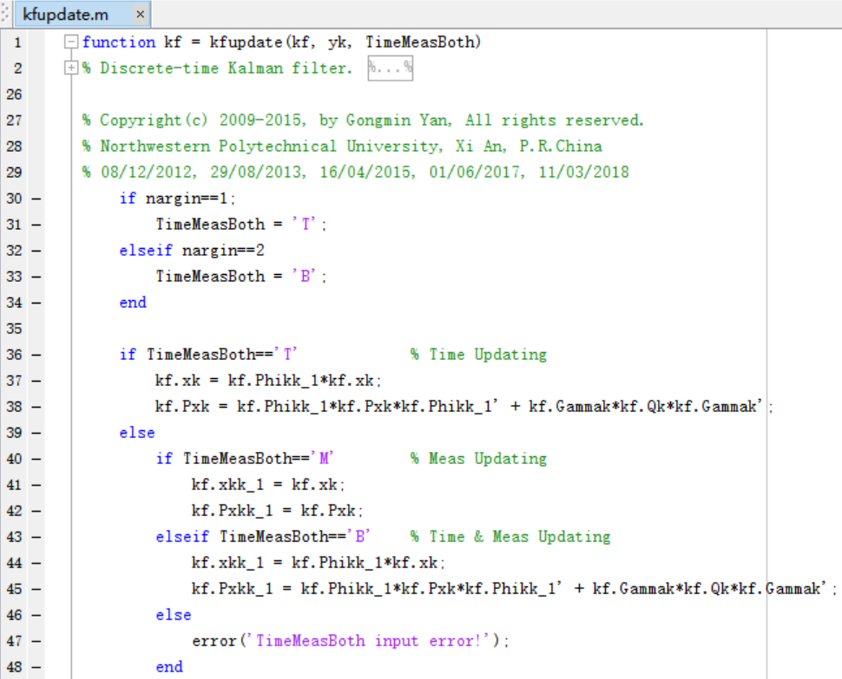
13. 卡尔曼滤波与SINS/GNSS组合导航
Kalman滤波时间/量测更新(kfupdate，采用了序贯滤波/量测噪声自适应和方差抑制技术，文献[14])

Slide 42
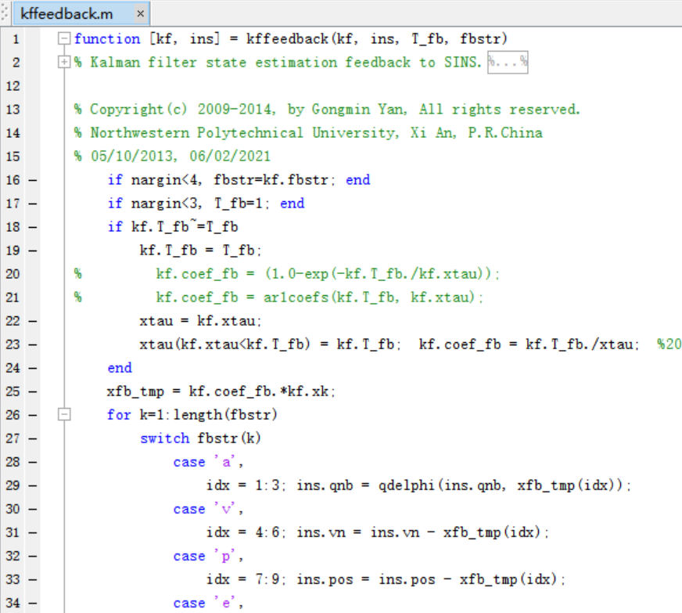
13. 卡尔曼滤波与SINS/GNSS组合导航
滤波反馈校正(kffeedback，部分反馈原理见文献[4])

Slide 43
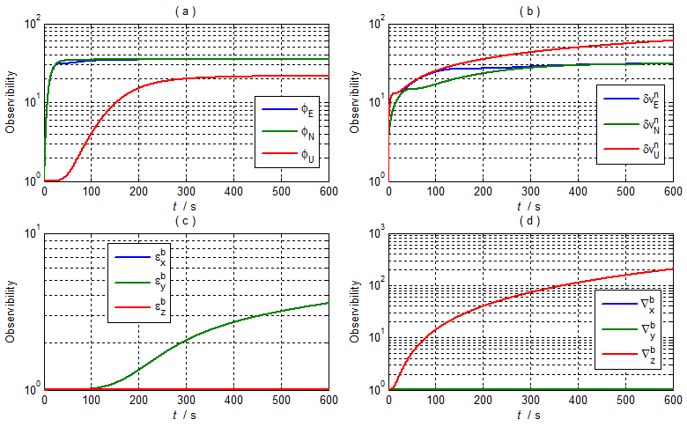
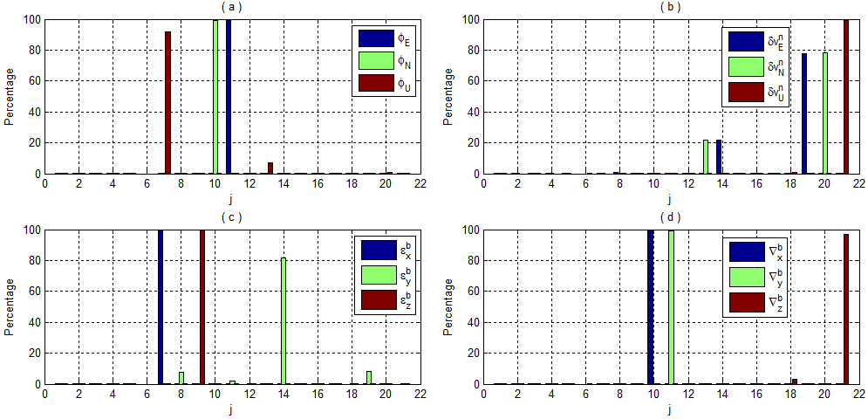
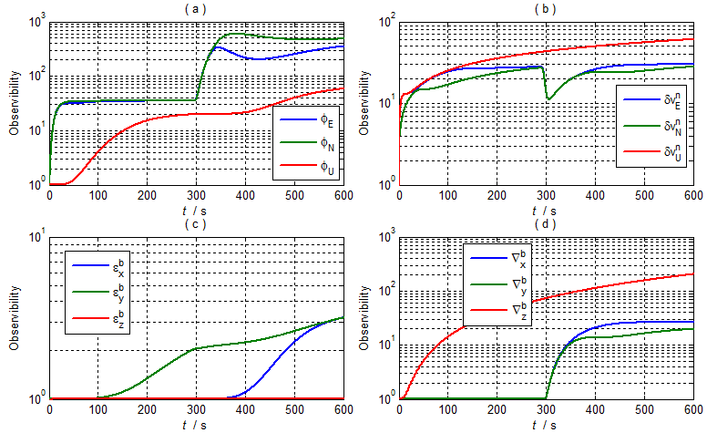
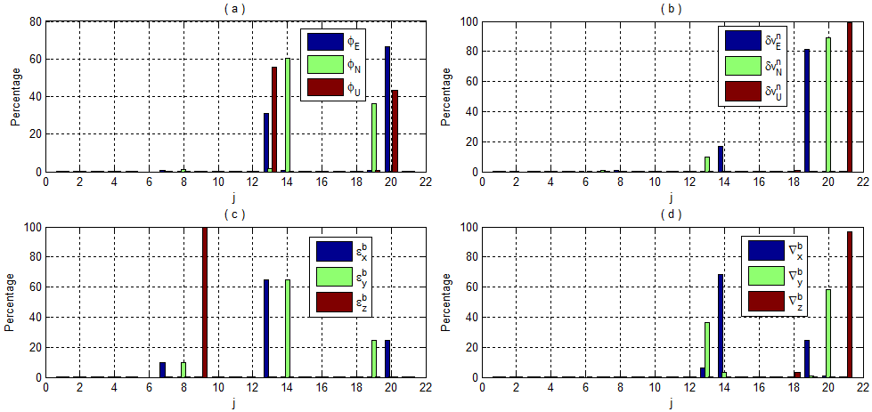
13. 卡尔曼滤波与SINS/GNSS组合导航
滤波误差分配与可观测度分析(kfstat, 文献[1]6.13节)
单位置对准
双位置对准

Slide 44
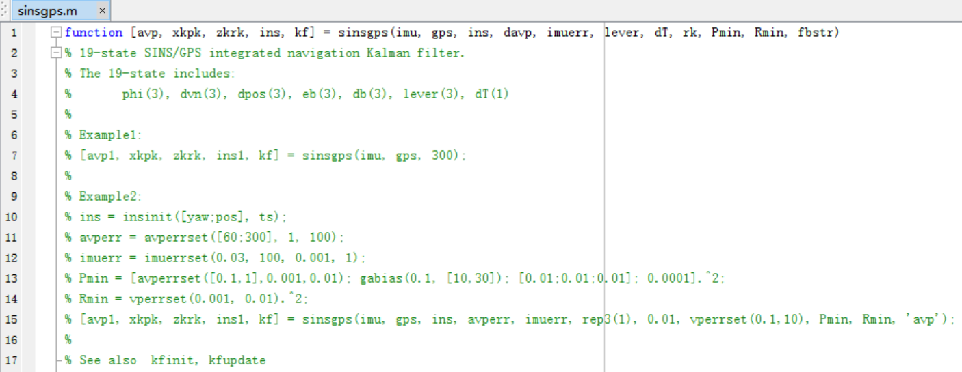
13. 卡尔曼滤波与SINS/GNSS组合导航
典型的SINS/GNSS组合滤波(SINS/GPS)

Slide 45
13. 卡尔曼滤波与SINS/GNSS组合导航
POS处理
正向滤波
正反转向
反向滤波

Slide 46
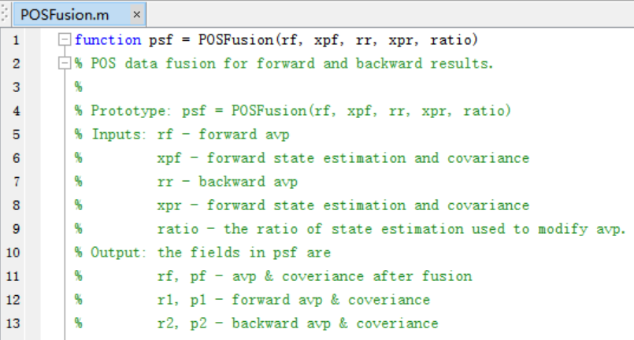
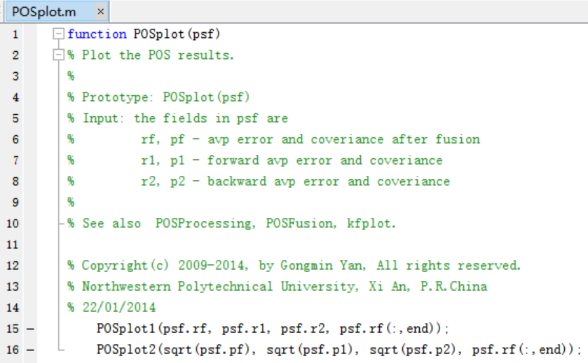
13. 卡尔曼滤波与SINS/GNSS组合导航
POS处理（正反向融合POSFusion、作图POSplot）

Slide 47
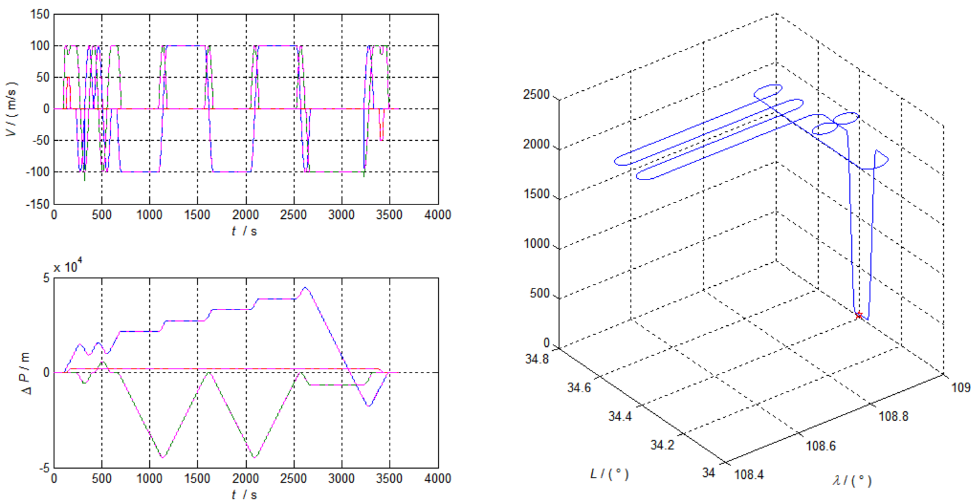
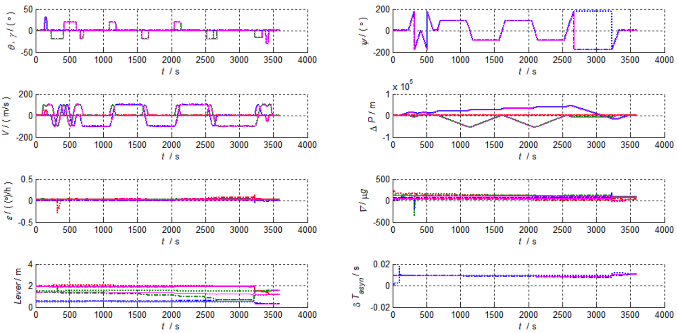
13. 卡尔曼滤波与SINS/GNSS组合导航
POS处理（仿真例子test_POS_fusion.m）
仿真轨迹
正反向滤波/融合

Slide 48
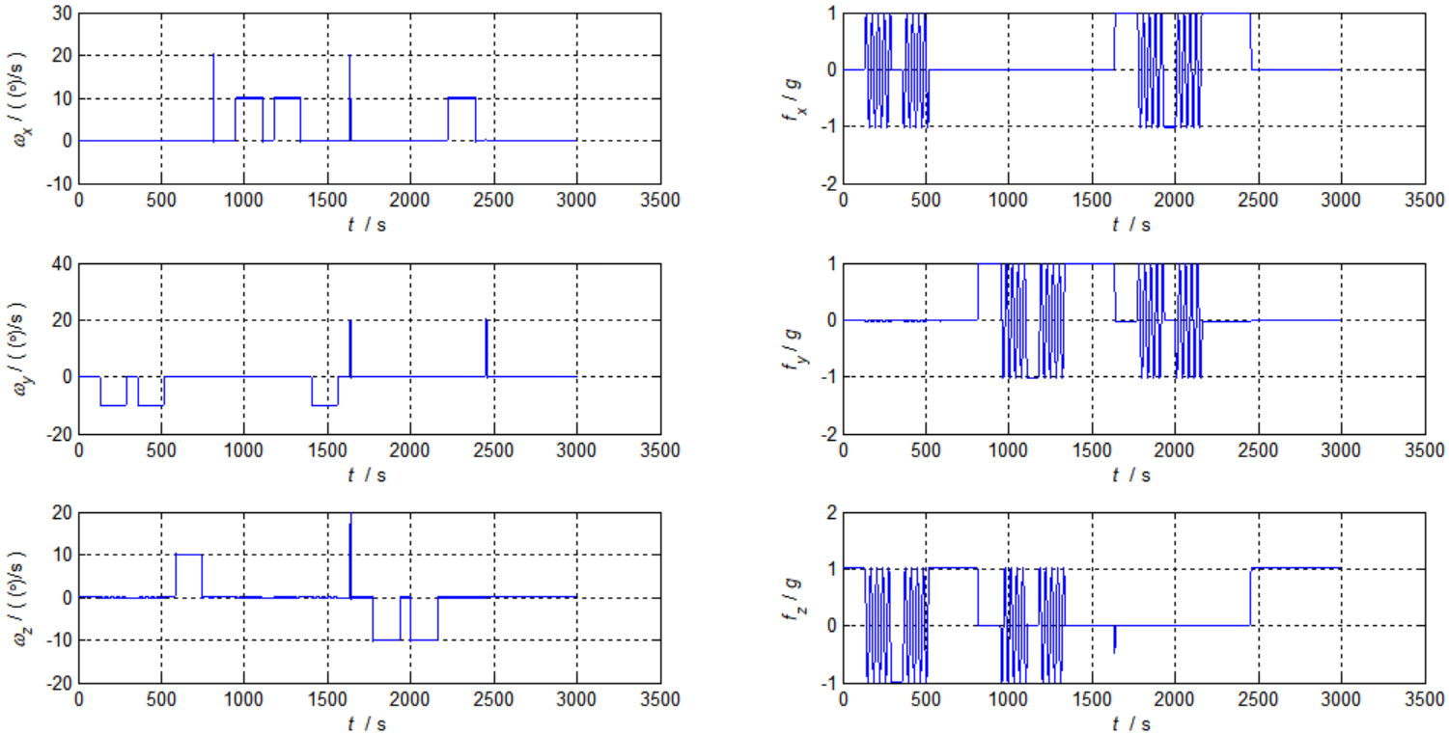
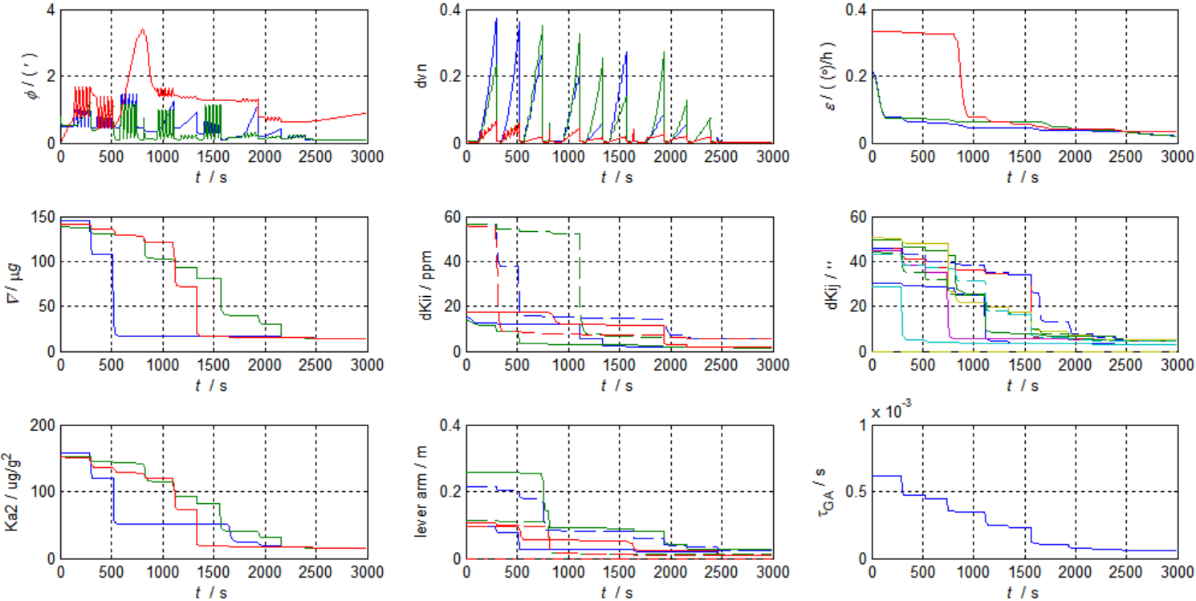
14. 捷联惯导的系统级标定
与捷联惯导标定相关的函数主要有：
sysclbt：系统级标定，43维状态/3维速度误差量测(文献[2]10章)
imuclbt：对IMU数据标定修正处理；
clbtfile：标定参数文件读写；
clbtdiff：比较同一惯导两次标定之间的偏差。
转动过程中IMU输出
状态均方差收敛

Slide 49
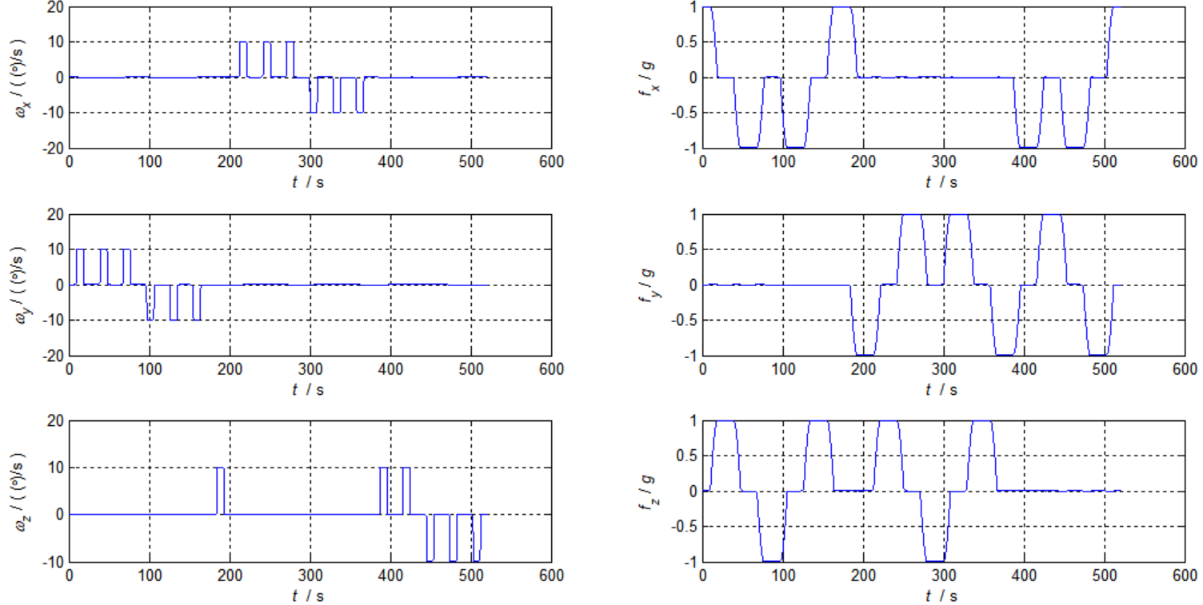
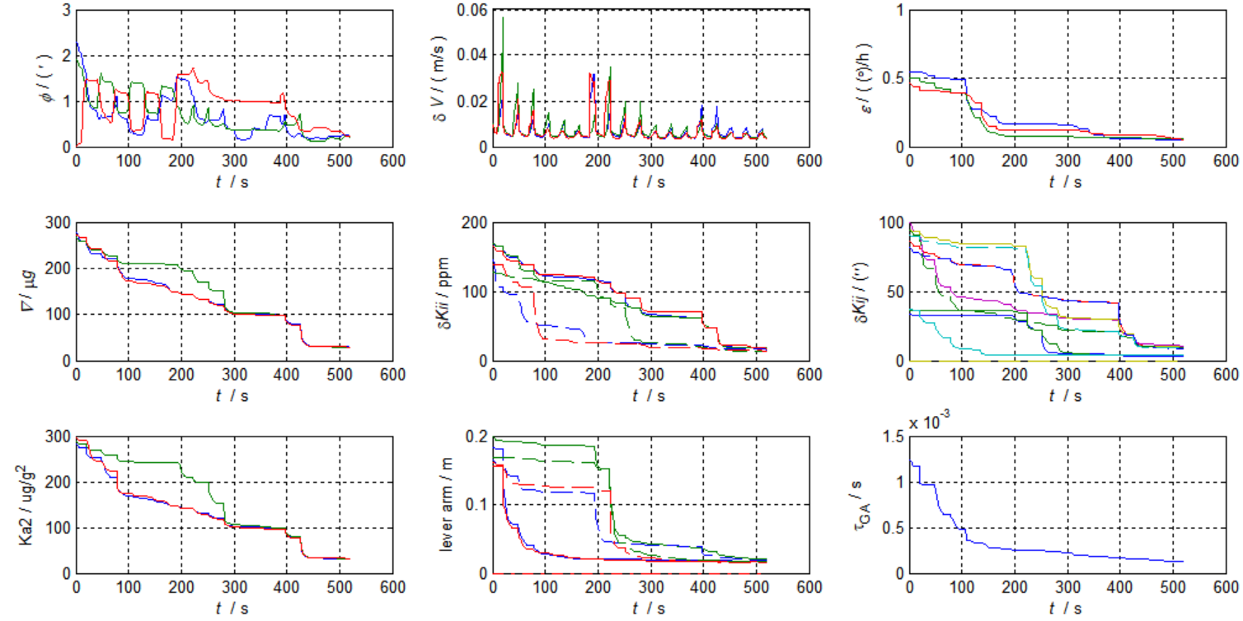
14. 捷联惯导的系统级标定
一种双轴旋转惯导的19位置自标定仿真例子(文献[15])
转动过程中IMU输出
状态均方差收敛

Slide 50
15. C++导航库函数
（1）PSINS C++导航库特点
不依赖于其它外部的数学运算库函数(比如Eigen/OpenCV)，仅用标准C库即可；
编写了大量的适用于捷联惯导算法的的四元数、三维向量、三维矩阵、向量、矩阵等类、函数（5000+行核心代码）；
捷联惯导更新算法考虑了全面的误差补偿细节，精度高，满足所有的实际应用场合；
具备很好的SINS/GNSS组合导航类设计架构，在解决该类型组合导航问题中扩展应用十分方便；
采用了时间分片Kalman滤波技术，能满足普通嵌入式单片机的实时应用；
除初始化外没有任何动态内存分配操作，实时运算时间可控；
数据交换、接口方便。

Slide 51
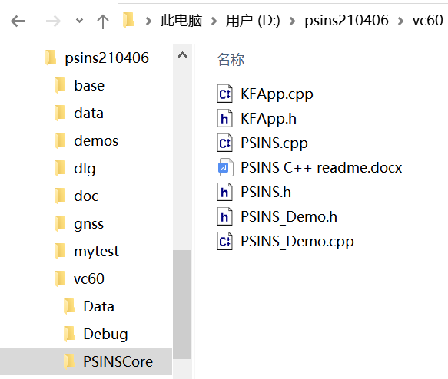
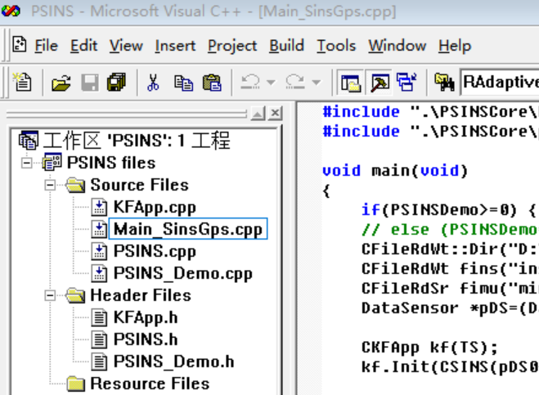
15. C++导航库函数
（2）文件组织架构
主程序：main.cpp
用户应用类：KFApp.cpp
/ KFApp.h
演示例子：PSINS_Demo.cpp
/ PSINS_Demo.h
核心算法库：PSINS.cpp / PSINS.h

Slide 52
15. C++导航库函数
（3）核心算法库主要类的层次图
CAlignsv
CAlignkf
CSINSGNSSDR
CSINSGNSS
CSINSTDKF
CAligni0
CSINS
CKalman
CIMU
CEarth
CRMemory
CQuat
CVect3
CMat3
CVect
CMat

Slide 53
15. C++导航库函数
（4）编译控制（PSINS.h）
/************** compiling control !!! ***************/
#define PSINS_MATRIX_MAX_DIM 34
#define PSINS_IO_FILE
#define PSINS_RMEMORY
//#define PSINS_AHRS_MEMS
//#define PSINS_psinsassert
//#define MAT_COUNT_STATISTIC
//#define PSINS_STACK
//#define PSINS_UART_PUSH_POP
//#define PSINS_VC_AFX_HEADER

Slide 54
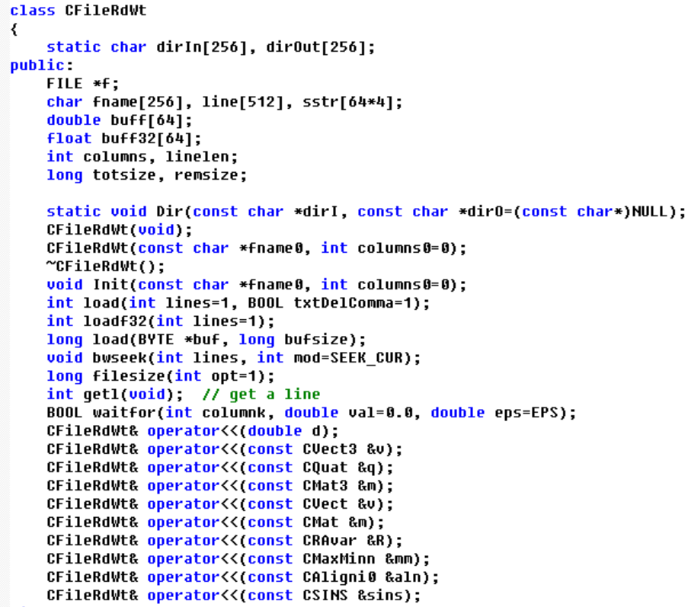
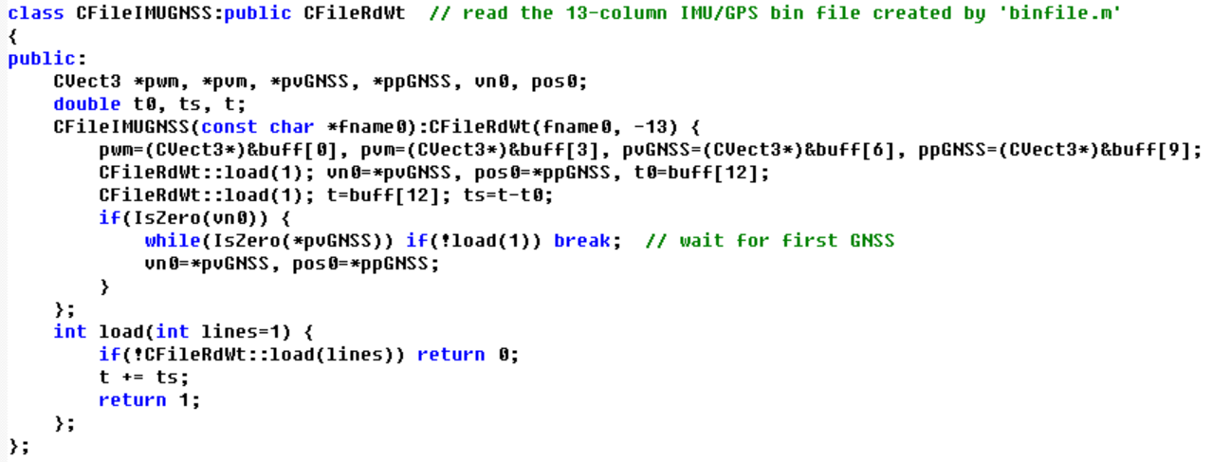
15. C++导航库函数
（5）数据文件读写（txt、double或float格式，与binfile.m配合）
用户专用传感器数据结构继承类

Slide 55
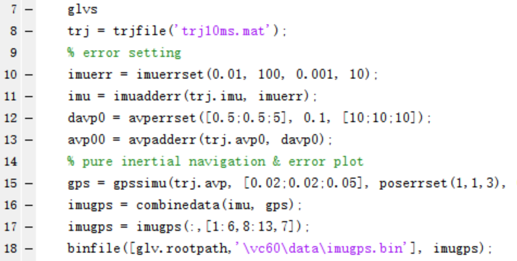
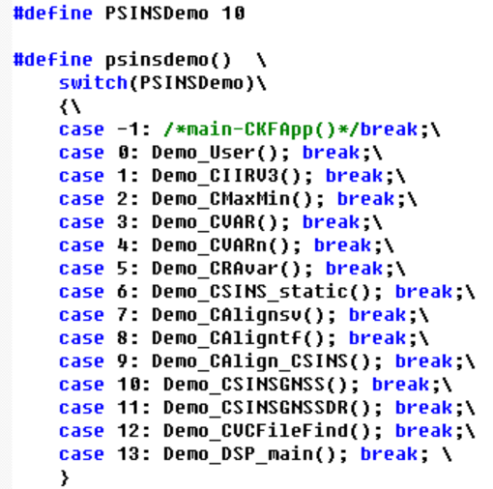


15. C++导航库函数
（6）演示例子
vc60\Data\PSINS_Demo_SINSGNSS_trj.m
PSINS_Demo.h
PSINS_Demo.cpp
vc60\Data\PSINS_Demo_figure.m

Slide 56


15. C++导航库函数
（7）核心技术点1（多种SINS/GNSS组合状态模型可选）

Slide 57

15. C++导航库函数
（7）核心技术点2（滤波器Xk/Pk最大/最小值限制措施，文献[14]）

Slide 58

15. C++导航库函数
（7）核心技术点3（时间分片KF算法）
<Qk>
<Rk>

Slide 59



15. C++导航库函数
（7）核心技术点4（序贯滤波、量测噪声自适应，文献[1]）
CSINSTDKF::TDUpdate

Slide 60


15. C++导航库函数
（7）核心技术点4（便捷的滤波器初始化函数Init()）

Slide 61

15. C++导航库函数
CKFApp kf(TS) 定义为main函数中的局部变量，嵌入式系统设置的栈空间应足够大！
在编译控制中选择合适的最小矩阵维数：
#define PSINS_MATRIX_MAX_DIM 15
两个维数变量大小供参考：
15维kf：sizeof(CSINSGNSS)~=21k bytes
34维kf：sizeof(CSINSGNSS)~=70k bytes
PSINS核心库的代码大小约为100k，栈空间大小约需64k，因此对嵌入式高速RAM的基本要求是256k bytes（128k难满足）。
在嵌入式的中断采样函数中尽量只简单采集数据，不做其他解算之类耗时的事情。
在时间分片滤波中，选择合适的nSteps，确保数片滤波在一个惯导更新周期内nSamples*ts能解算完（<算力70%）。
TDUpdate(pwm, pvm, nSamples, ts, nSteps);
一般需满足2*(n+r)/nSteps * ts < 0.1s，
即滤波时间更新频率>10Hz
嵌入式硬件需支持double浮点运算。
引入回溯算法需10M量级高速RAM。
（8）嵌入式移植要点
嵌入式C++不足之处：
运算速度慢，但再优化也难提高一倍；
内存需求大，但再优化也难减少一半。

Slide 62
主要参考资料：
[1]严恭敏. 捷联惯导算法与组合导航原理，西北工业大学出版社，2019.
[2]严恭敏. 惯性仪器测试与数据分析，国防工业出版社，2012.
[3]严恭敏. 车载自主定位定向系统研究，西北工业大学博士学位论文，2006.
[4]严恭敏. 基于实测轨迹的高精度捷联惯导模拟器. 导航与定位学报，2015.
[5]严恭敏. 捷联惯导系统内杆臂补偿方法及试验验证. 宇航学报，2012.
[6]严恭敏. 捷联惯导系统中加速度计的时延补偿研究. 宇航学报，2013.
[7]宋敏. 高动态下捷联惯性导航算法误差分析与优化方法研究. 国防科学技术大学博士学位论文，2012.
[8]Wang M, Higher-order Rotation Vector Attitude Updating Algorithm. The Journal of Navigation, 2019.
[9]严恭敏. 一种求解等效旋转矢量高阶误差补偿系数的新方法. 中国惯性技术学报,2020.
[10]Wu Y. RodFIter: Attitude Reconstruction from Inertial Measurement by Functional Iteration. IEEE Transactions on Aerospace and Electronic Systems, 2018.
[11]严恭敏. 捷联惯导系统动基座初始对准及其它相关问题研究. 西北工业大学博士后研究工作报告，2008.
[12]严恭敏. 传统组合导航中的实用Kalman滤波技术评述. 导航定位与授时，2020.
[13]严恭敏. 简化UKF滤波在SINS大失准角初始对准中的应用. 中国惯性技术学报，2008.
[14]严恭敏. 传统组合导航中的实用Kalman滤波技术评述. 导航定位与授时，2020.
[15]谢波. 激光陀螺捷联惯导系统多位置标定方法. 中国惯性技术学报，2011.

